Slide 1
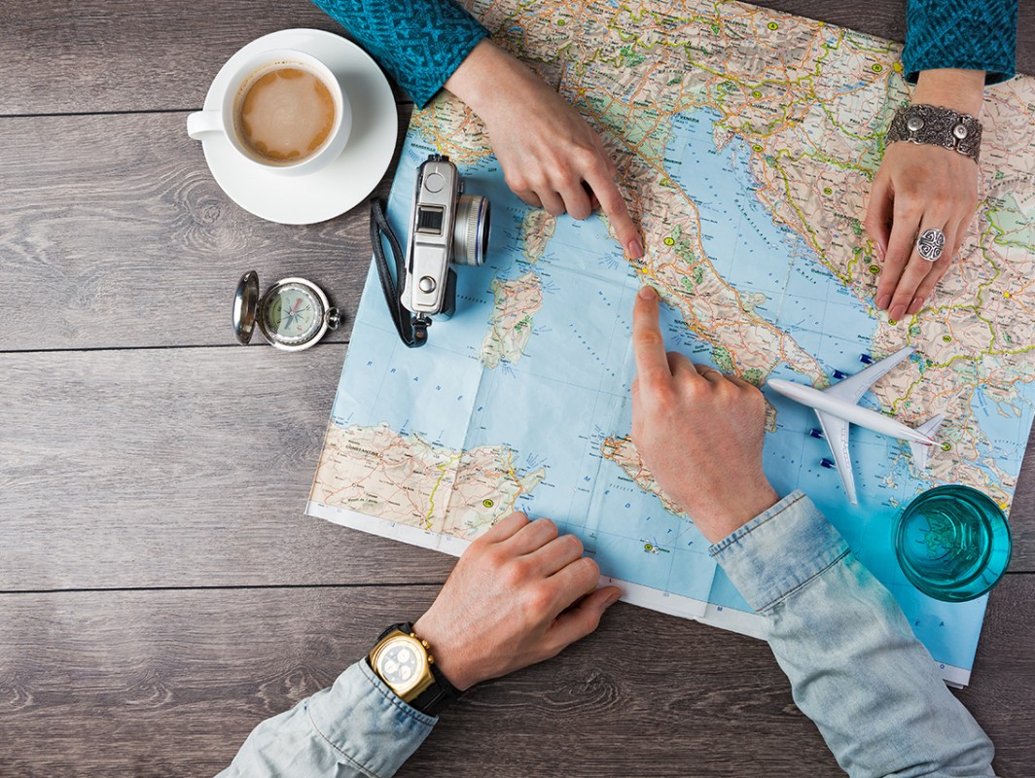
Моя планета
Выполнил студент
ЧТОТиБ Лысиков Денис
Группа ИСиП 17-1

Slide 2
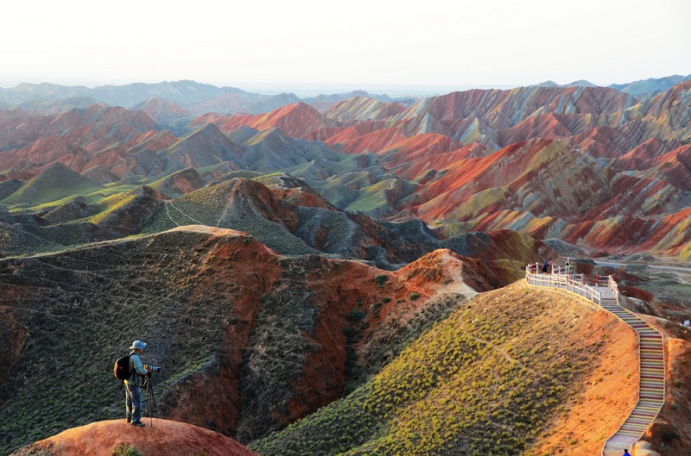
Разноцветные скалы Чжанъе Данься

Slide 3
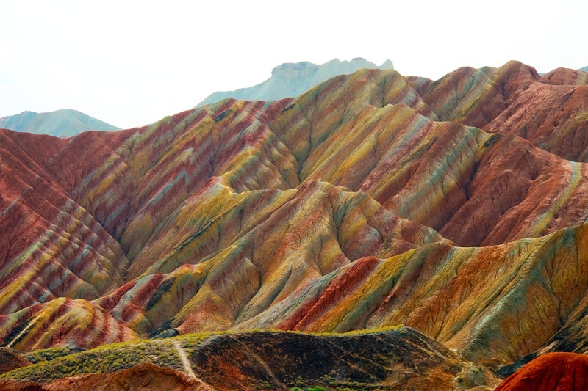
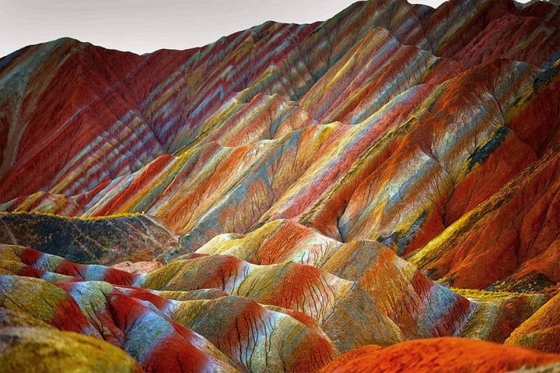
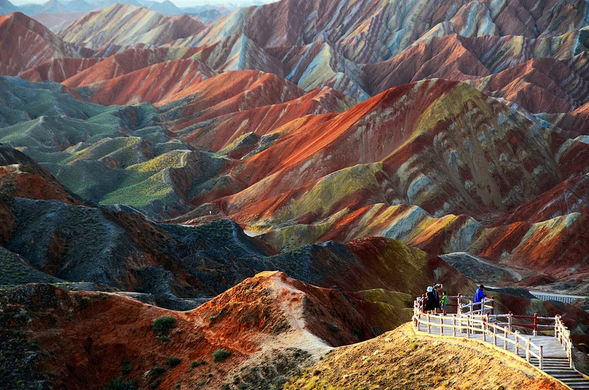
Скалы Чжанъе Данься – уникальное скалистое формирование на юго-востоке Китая, признанное журналом Chinese National Geography одним из шести самых живописных ландшафтных образований. Находится красочная природная достопримечательность в 30 км от города Чжанъе, северо- западная провинция Ганьсу, в одноименном национальном геологическом парке. В 2010 году разноцветные горы Чжанъе Данься попали под опеку Всемирного наследия ЮНЕСКО, а в ноябре 2011 года весь живописный район получил статус национального геопарка. Лучший период для посещения геопарка Чжанъе Данься - с июня по сентябрь. Причем самого привлекательного вида разноцветные ландшафты приобретают на рассвете и перед закатом – в это время оттенки скал непрерывно меняются.

Slide 4
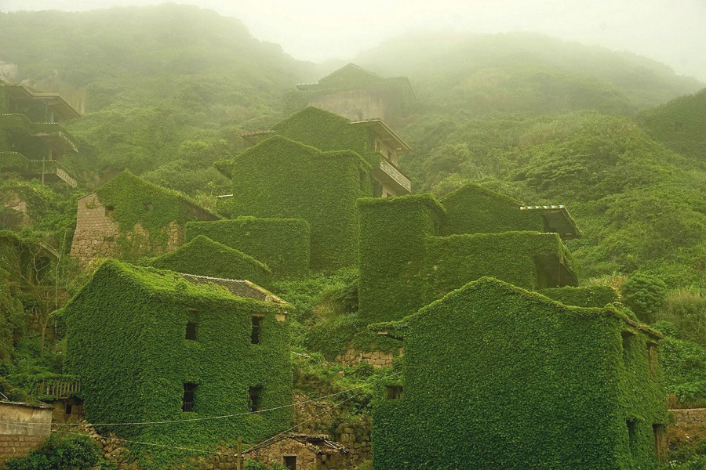
Неизвестная Рыбацкая деревня в Китае

Slide 5
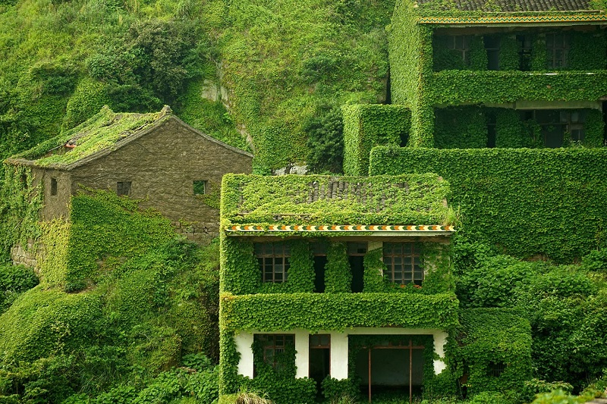
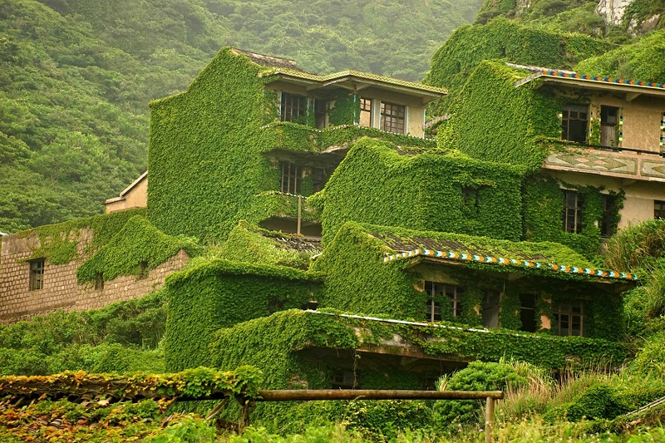
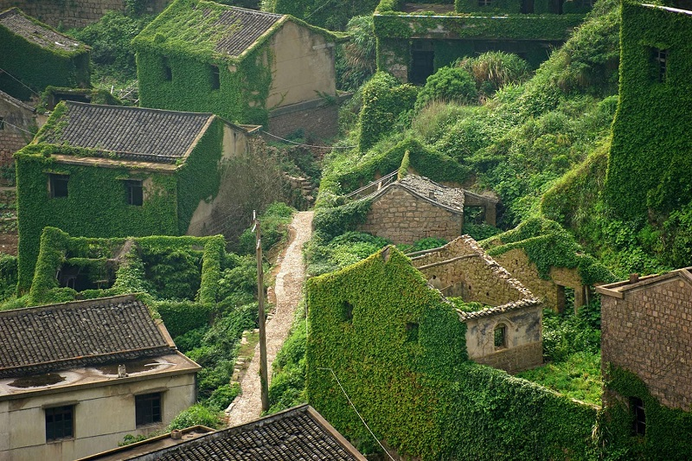
Знакомьтесь. Это небольшая деревня, лежащая на одном из 400 островов Шенгси, расположенных к востоку от китайской провинции Чжэцзян, уже десятки лет заброшена людьми. После того, как известный своим рыболовным промыслом городок покинули люди, нашедшие более удобные пути заработка на материке, он начал исчезать под натиском местной растительности, превращаясь в царство зелени. Растения медленно поглощают ветхие каменные здания, демонстрируя силу природы и создавая поистине фантастическое зрелище. Преобразование города особенно впечатляет, если учесть тот факт, что жители оставили его лишь в начале 90-х годов, а пустующие дома и разбитые окна уже полностью сливаются с процветающей зеленью. Так покинутый населенный пункт постепенно превращается из руин в зеленые джунгли, ставшие уже знаменитой местной достопримечательностью.

Slide 6
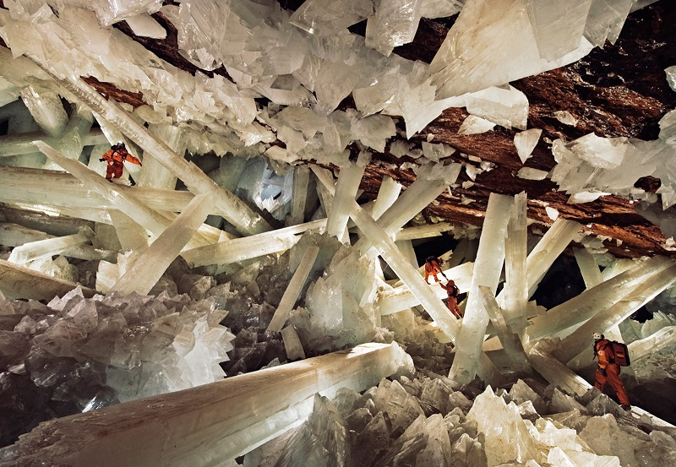
Пещера гигантских кристаллов

Slide 7
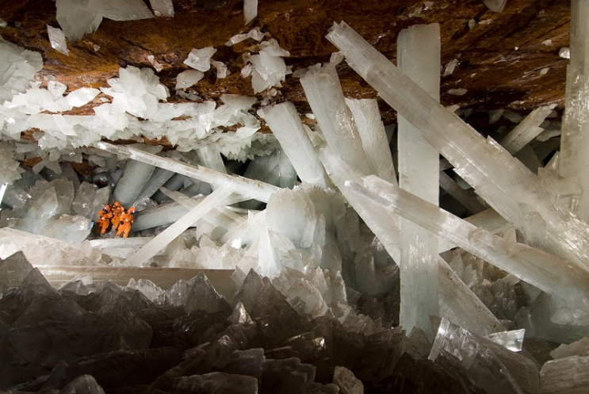
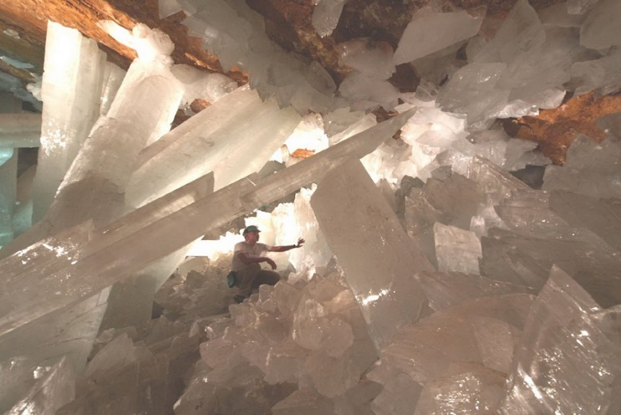
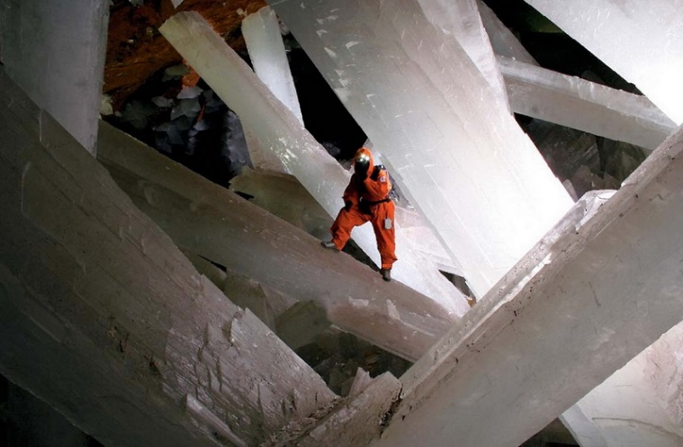
Пещера кристаллов– природное образование в мексиканском городе Найка, штат Чиуауа, лежащее на глубине более 300 метров под землей. Ее уникальность представлена переплетениями огромных прозрачных кристаллов селенита, достигающих рекордных размеров. Гигантские формирования несколько сотен тысяч лет находились и росли в заполненной водой подземной полости. В Пещере кристаллов-гигантов очень высокая температура из-за ее близости с лежащей глубоко под землей магматической камерой. Температура воздуха внутри полости достигает +58 ºС при влажности 90-100%. Нахождение в пещере без специальных защитных костюмов может привести к сильному обезвоживанию. К пещере имеют доступ только учёные. Они вынуждены носить специальную экипировку и рюкзак с респиратором, который позволяет вдохнуть холодного воздуха. Даже со всем оборудованием время пребывания в пещере не должно превышать 30 минут за один раз.

Slide 8
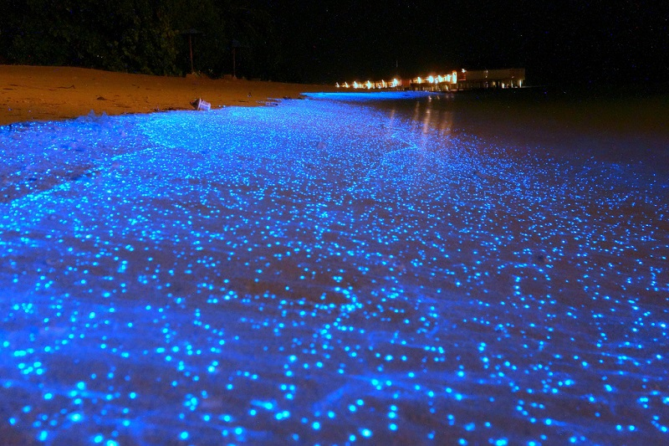
Светящийся пляж

Slide 9
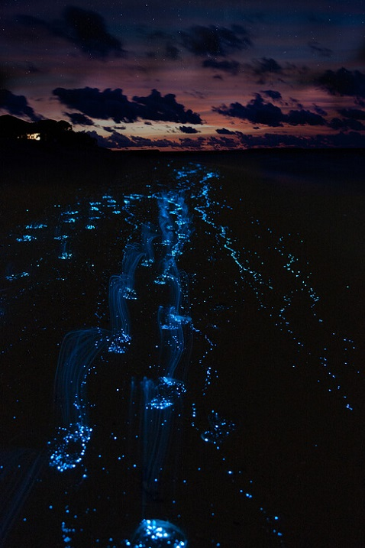
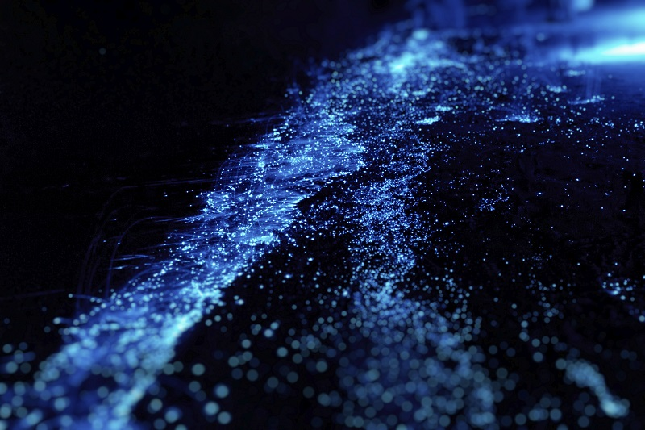
С приходом ночи пляжи некоторых островов Мальдивского архипелага вспыхивают миллионами светящихся неоновых точек. Сюрреалистическая картина возникает в результате жизнедеятельности микроскопических организмов, именуемых биолюминесцентным фитопланктоном. Наиболее часто голубое свечение на Мальдивах наблюдается примерно с июля по февраль, особенно во время новолуния, когда темнота неба помогает микроорганизмам светиться максимально ярко. Изумительный эффект биолюминесценции можно увидеть в любом из атоллов государства, но самые чарующие "звездные" прибои возникают на острове Ваадху.

Slide 10
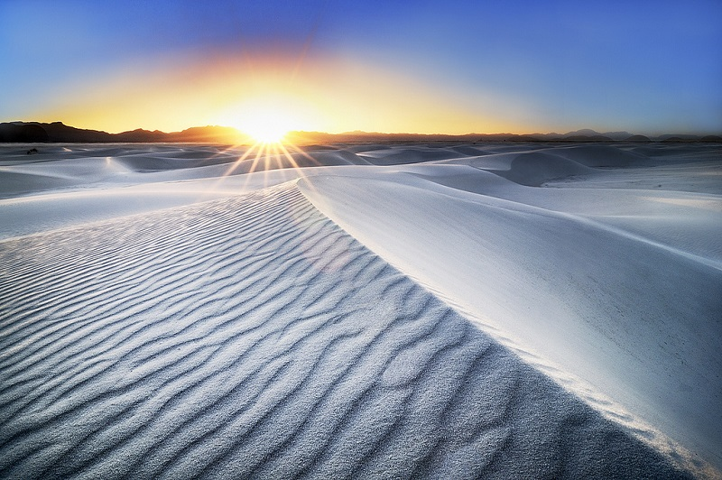
Пустыня Белых Песков

Slide 11
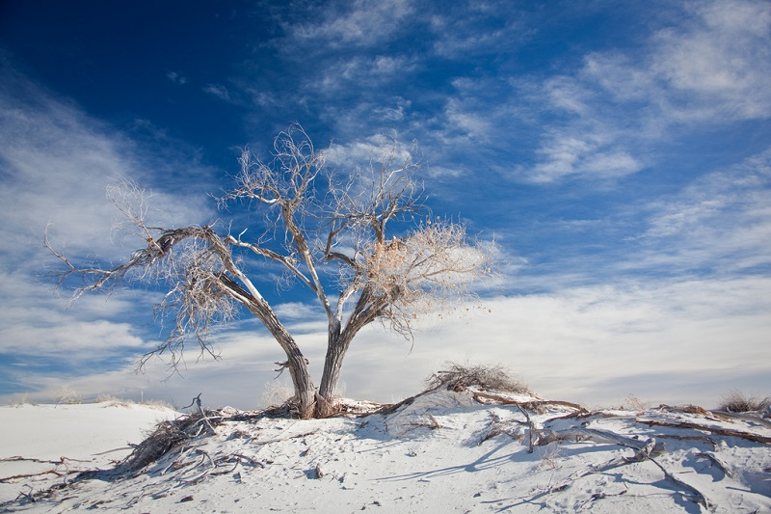
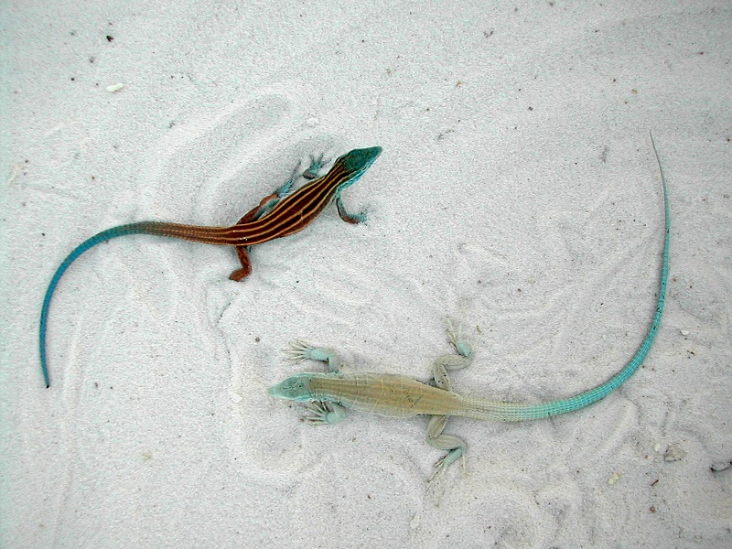
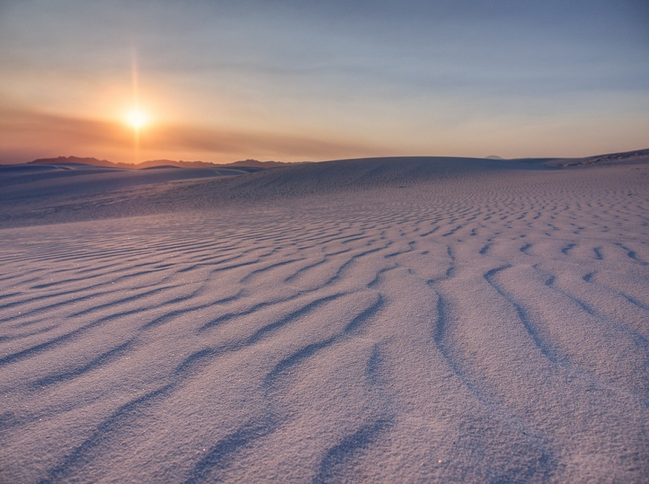
В самом центре долины Тулароза в американском штате Нью-Мексико находится одно из прекраснейших природных чудес мира . Ежит она на высоте 1291 метров над уровнем моря в окружении гор Сан-Андреас и Сакраменто. Фарфоровая пустыня охватывает огромную площадь – более 710 км ² - и носит статус национального памятника США. К тому же она представляет собой самое большое мельчайших гипсовых кристаллов. Обычно такие кристаллы растворяются в воде, но так как вода к пустыне не поступает, то гипс, который смывается ливнями с окружающих пустыню гор, оседает на поверхности долины в виде белоснежных песчинок. В отличие от обычного песка, такой песок лучше отражает солнечные лучи, что позволяет ходить по белесым дюнам босиком даже в самые знойные летние дни.

Slide 12
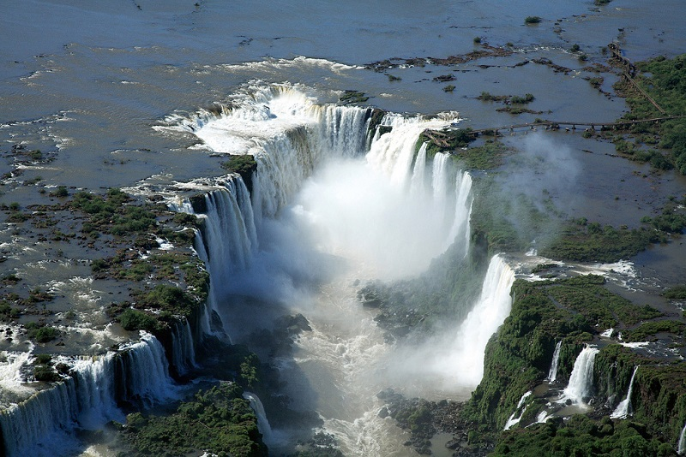
Водопады Игуасу

Slide 13
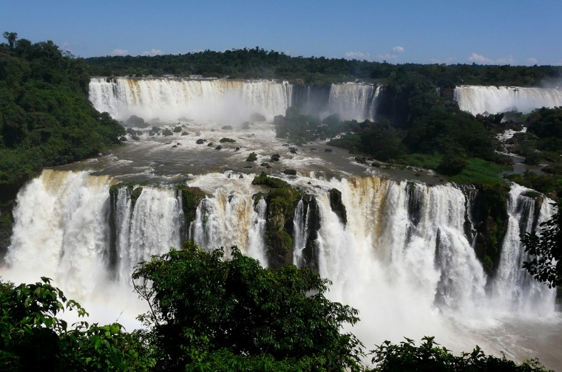
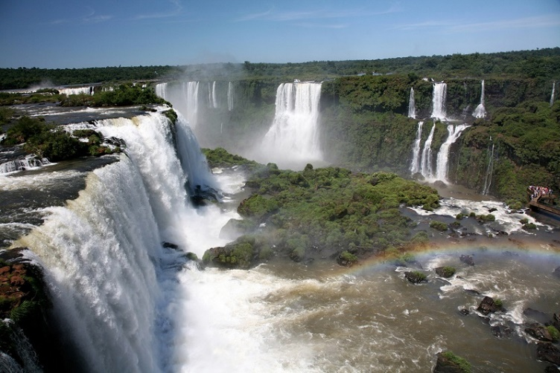
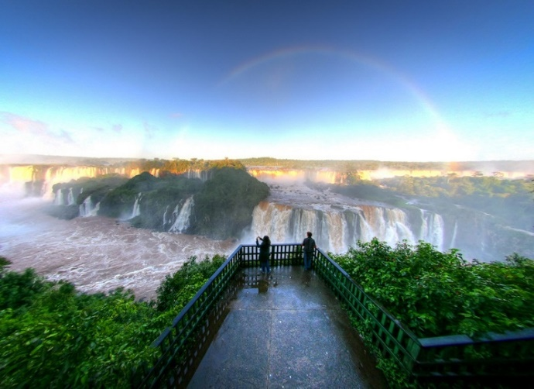
Водопады Игуасу – огромный комплекс водопадов, расположенный на стыке государств Бразилия (штат Парана) и Аргентина (провинция Мисьонес), на пересечении рек Парана и Игуасу. Они раскинулись на территории граничащих между собой одноименных национальных парков (бразильского и аргентинского). Комплекс, имеющий форму полумесяца, состоит из множества водопадов, количество которых в зависимости от времени года и напора воды может достигать 275. На всемирном конкурсе, проведенном 11 ноября 2011 года, Игуасу получили звание одних из семи природных чудес мира. Водопады образовались после сильного вулканического извержения, в результате которого в земле образовалась большая расщелина. Возраст базальтовых отложений, сформировавшихся вследствие затвердевания лавы, составляет около 130-140 млн лет.

